Slide 1
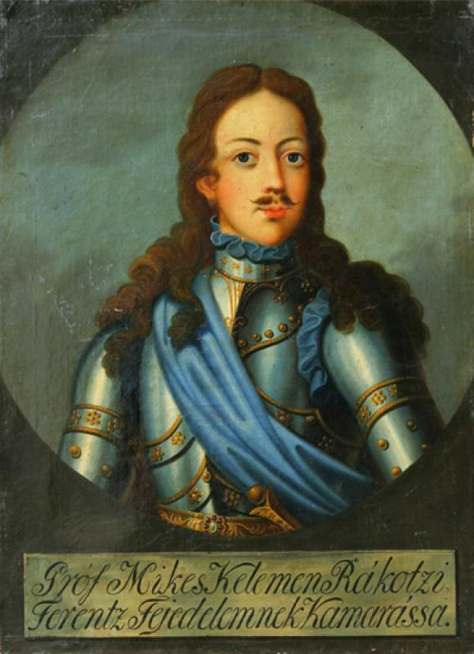
Mikes Kelemen 1690–1761
hu.wikipedia.org

Slide 2
Mikes Kelemen az erdélyi Zágonban született nemesi család gyermekeként.
HOL VAN ERDÉLY?
? NEMESI CSALÁD
Még fiatalon II. Rákóczi Ferenc belső inasa, aztán kamarása lett.
? INAS
? KAMARÁS
1711-ben a elbukott a szabadságharc és Mikes együtt bujdosott a fejedelemmel.
? SZABADSÁGHARC
? ELBUKIK A SZABADSÁGHARC
? BUJDOSIK
Lengyelországba, majd Franciaországba, végül 1717-ben Törökországba került. Rodostóban élt. Rákóczi 1735-ben meghalt, de Mikes Rodostóban maradt, mert a Habsburgok nem engedték meg, hogy hazajöjjön.

Slide 3
hu.wikipedia.org

Slide 4
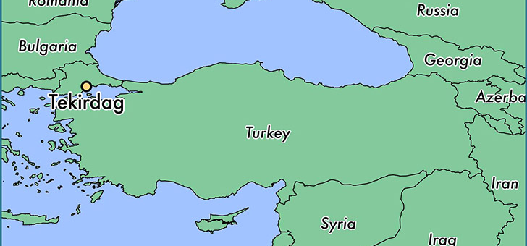
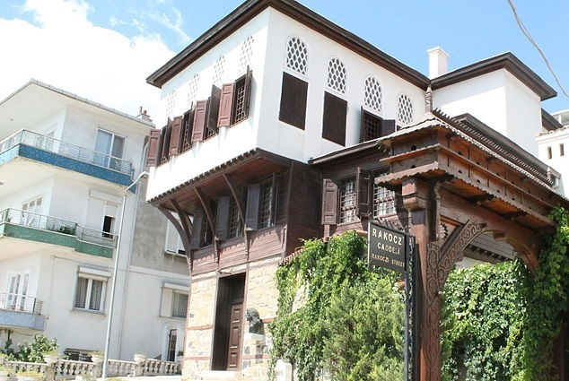
RODOSTÓ
hu.wikipedia.org

Slide 5
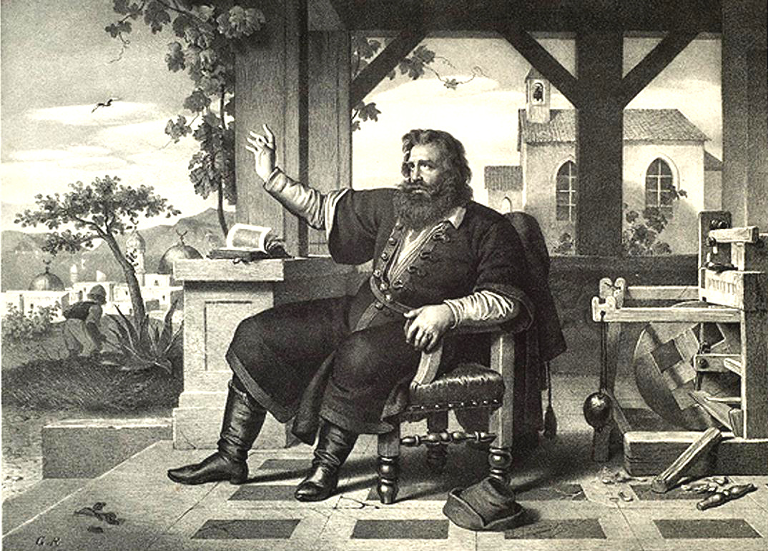
Kép: wikimedia

Slide 6
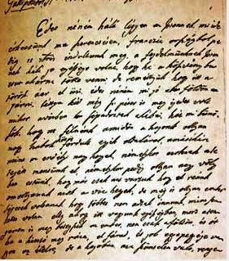
TÖRÖKORSZÁGI LEVELEK
Kép: Wikiwand

Slide 7
FIKTÍV LEVÉL

Slide 8
Hány levél van? 207 db fiktív levél első: 1717 október - utolsó 1758 decembere Kinek? Egy képzeletbeli személy, P. E. grófnő, akit a levélíró „édes néném”-nek nevez.

Slide 9
Kulcsszavak: árvaság, honvágy, reménytelen szomorúság + keleti kultúra bemutatása Stílus: késő barokk, rokokó Rokokó: átmenet a barokk és a klasszicizmus között. Jellemzői: ízek, illatok, hangulatok megörökítése.

